Slide 1
ミドルウェアと 人間へのハンドオフ

Slide 2
メッセージのインターセプト
ミドルウェア
受信および送信メッセージのキャプチャー
使用方法
ロギング
トラブルシューティング

Slide 3
プライバシーに対する懸念
ボット フレームワークはメッセージを格納しない
状態 (UserData、ConversationData、DialogData) が格納される
格納されている内容の詳細をユーザーに提供
学習の目的でメッセージをロギングする場合は、必ずユーザーに知らせる
法務部とのチャット

Slide 4
ミドルウェア

Slide 5
人間へのハンドオフ
あらゆる企業の対応方法:
最初の分類/ データ収集
たびたび 発生する単純な ソリューション
お客様からの電話
複雑な案件で 次の段階へ移行

Slide 6
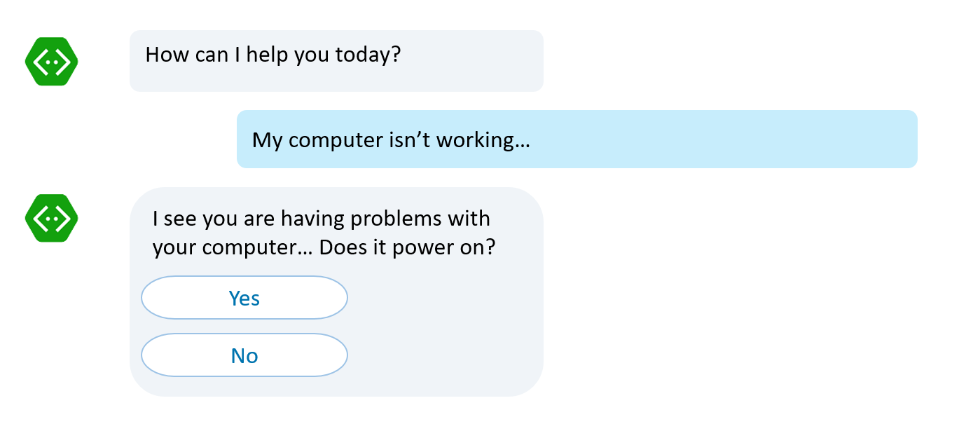
人間へのハンドオフ
最初の分類/ データ収集
たびたび 発生する単純なソリューション
お客様からの電話
並んで待たない ボットが処理
複雑な案件で 次の段階へ移行

Slide 7
人間へのハンドオフ
単純でたびたび発生する場合は、コード化できる。ボットがスピードアップできる。
最初の分類/ データ収集
たびたび 発生する単純なソリューション
お客様からの電話
複雑な案件で 次の段階へ移行

Slide 8
人間へのハンドオフ
ボットから人間へのハンドオフ: 完全または管理
複雑な案件で次の段階へ 移行

Slide 9

人間へのハンドオフ
ボットから人間への完全なハンドオフ
すべての情報をご提供いただきまして、 ありがとうございます。ここからは、 ジョンがあなたをサポートします。
こんにちは。ジョンです。コンピューターの電源が入らないのですね。いくつかの サービス オプションを確認しましょう。

Slide 10
人間へのハンドオフ
ボットから人間への管理されたハンドオフ
これらの手順をすべて試したのですが、コンピューターの 電源がまだ入りません。
オペレーターへの注意: ユーザーはハードウェアの交換が 必要のようです。次のステップはなんですか ?
ユーザーへの 謝罪
ハードウェア サービスの提案
自分で入力
ハードウェア サービスのリクエストをご提案します。サービス エンジニアに、お客様のコンピューターを確認させることができます。
すばらしい。ありがとうございます。

Slide 11
人間へのハンドオフ
https://docs.microsoft.com/en-us/bot-framework/bot-design-pattern-handoff-human

Slide 12
ハンドオフの分析

Slide 13
お客様
エージェント

Slide 14
お客様
エージェント

Slide 15
お客様
エージェント

Slide 16
お客様
エージェント

Slide 17
お客様
エージェント

Slide 18
エージェントの認識
const isAgent = (session:BotBuilder.Session) => boolean;
考えられる実装
Username + Channel (“palindromed on Skype”);
直通電話のバックチャネル経由の認証トークン
このサンプル内: ユーザー名は "Agent" から始まる

Slide 19
お客様
エージェント

Slide 20
お客様
ルーター
エージェント

Slide 21
お客様
ルーター
会話の
メタデータ
エージェント

Slide 22
メタデータ
会話
お客様のアドレス
エージェントのアドレス
記録
状態
ボット
待機
エージェント
監視

Slide 23
状態 1: ボット
switch (conversation.state) {
case ConversationState.Bot:
next();
}

Slide 24
お客様
ルーター
会話の
メタデータ
エージェント

Slide 25
お客様
ルーター
会話の
メタデータ
エージェント

Slide 26
お客様
ルーター
会話の
メタデータ
エージェント

Slide 27
お客様
ルーター
会話の
メタデータ
エージェント

Slide 28
お客様
ルーター
会話の
メタデータ
エージェント

Slide 29
お客様
ルーター
会話の
メタデータ
エージェント

Slide 30

状態を変更する方法は ?

Slide 31
ハンドオフのトリガー
お客様のボット ロジック
インテント/コマンド ("エージェントへの接続")
テキスト分析 ("これは本当に厄介です")
デフォルトの応答の送信回数が多すぎる
コール センター UX (ボタン)
このサンプル内: コマンドを処理するミドルウェア

Slide 32
状態 2: 待機
switch (conversation.state) {
case ConversationState.Waiting:
session.send(
"Connecting you to the next available agent.");
return;
}

Slide 33
お客様
"ヘルプ"
コマンド
ルーター
会話の
メタデータ
エージェント

Slide 34
お客様
状態: 待機
コマンド
ルーター
会話の
メタデータ
エージェント

Slide 35
お客様
コマンド
ルーター
会話の
メタデータ
エージェント

Slide 36
状態 3: エージェント
switch (conversation.state) {
case ConversationState.Agent:
bot.send(
new builder.Message()
.address(conversation.agent)
.text(message.text));
return;
}

Slide 37
お客様
コマンド
ルーター
会話の
メタデータ
エージェント
"待機中"

Slide 38
お客様
状態: エージェント
コマンド
ルーター
会話の
メタデータ
エージェント

Slide 39
お客様
コマンド
ルーター
会話の
メタデータ
エージェント

Slide 40
お客様
コマンド
ルーター
会話の
メタデータ
エージェント

Slide 41
お客様
コマンド
ルーター
会話の
メタデータ
エージェント

Slide 42
お客様
コマンド
ルーター
会話の
メタデータ
エージェント

Slide 43
お客様
コマンド
ルーター
会話の
メタデータ
エージェント

Slide 44
お客様
コマンド
ルーター
会話の
メタデータ
エージェント

Slide 45
お客様
コマンド
ルーター
会話の
メタデータ
エージェント

Slide 46
お客様
コマンド
ルーター
会話の
メタデータ
エージェント

Slide 47
状態 4: 監視
switch (conversation.state) {
case ConversationState.Watch:
bot.send(
new builder.Message()
.address(conversation.agent)
.text(message.text));
next();

Slide 48
お客様
コマンド
ルーター
会話の
メタデータ
エージェント
"お客様の監視"

Slide 49
状態: 監視
お客様
コマンド
ルーター
会話の
メタデータ
エージェント

Slide 50
お客様
コマンド
ルーター
会話の
メタデータ
エージェント

Slide 51
お客様
コマンド
ルーター
会話の
メタデータ
エージェント

Slide 52
お客様
コマンド
ルーター
会話の
メタデータ
エージェント

Slide 53
お客様
コマンド
ルーター
会話の
メタデータ
エージェント

Slide 54
ハンドオフの実践

Slide 55
さあ、あなたもやってみましょう
ボットを更新して以下を可能にする:
ユーザーがヘルプ デスクの担当と通信

